Slide 1
Tuần 31
Bài 10: Hai bài toán về phân số – Tiết 1
TOÁN 6
Tập 2

Slide 2




Bấm vào Bắt đầu để chơi
Bấm vào các số 1, 2, 3 để đi đến câu hỏi
Bấm vào mũi tên Trở về để quay lại màn hình chính
XÂY DỰNG
NÔNG TRẠI

Slide 3





















Slide 4








Tính $\frac{2}{3}+\frac{3}{5}?$
A. $\frac{5}{15}$
B. $\frac{19}{15}$
C. $\frac{1}{3}$
D. $\frac{15}{19}$

Slide 5





Tính $\frac{3}{5}−\frac{2}{3}?$
A. $\frac{5}{15}$
C. $\frac{5}{8}$
B. $−\frac{1}{15}$
D. $\frac{1}{8}$

Slide 6





Tìm $x,$biết $x−\frac{5}{6}=\frac{1}{2}$
A. $\frac{1}{3}$
B. $\frac{4}{3}$
C. $−\frac{1}{3}$
D. $\frac{5}{3}$

Slide 7

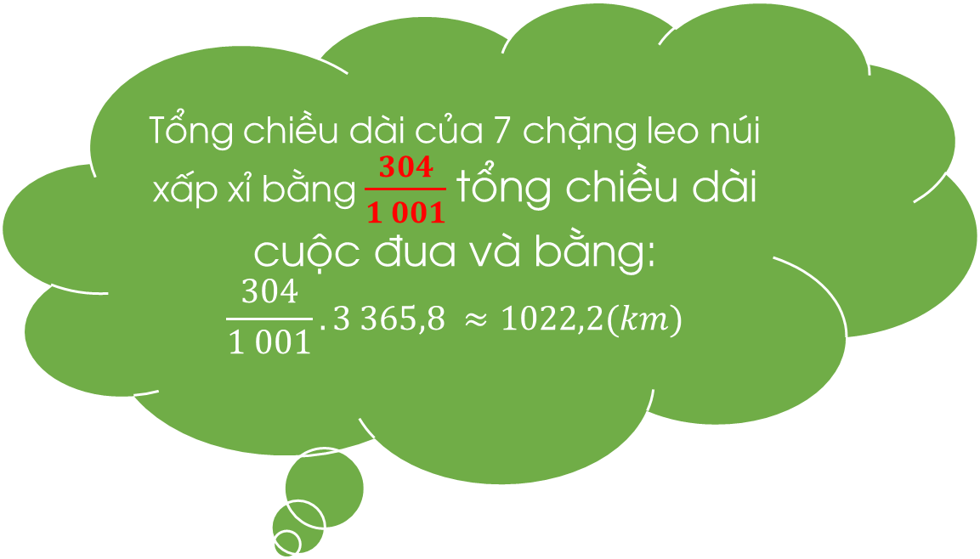
Tổng chiều dài của 7 chặng leo núi xấp xỉ bằng $\frac{304}{1 001}$tổng chiều dài cuộc đua và bằng:
$$\frac{304}{1 001}.3 365,8 ≈1022,2(km)$$

Slide 8
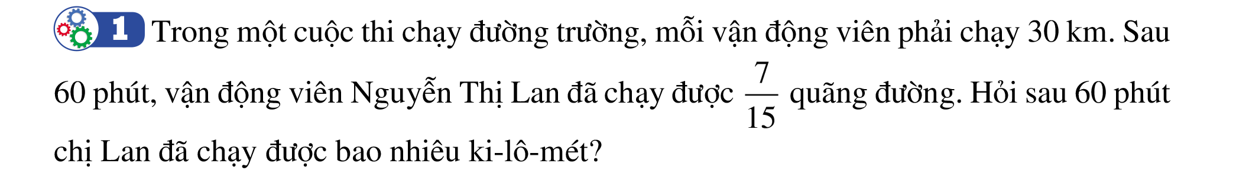

I. TÌM GIÁ TRỊ PHÂN SỐ CỦA MỘT SỐ CHO TRƯỚC
Số ki-lô-mét chị Lan chạy được 60 phút là $\frac{7}{15}$ của $30 km$
Tức là: $30.\frac{7}{15}$
= $\frac{30.7}{15}$
= $\frac{210}{15}=14 km$.

Slide 9
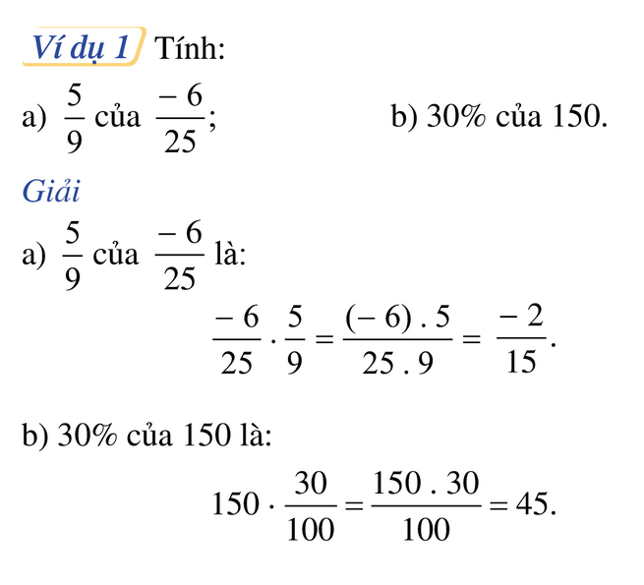
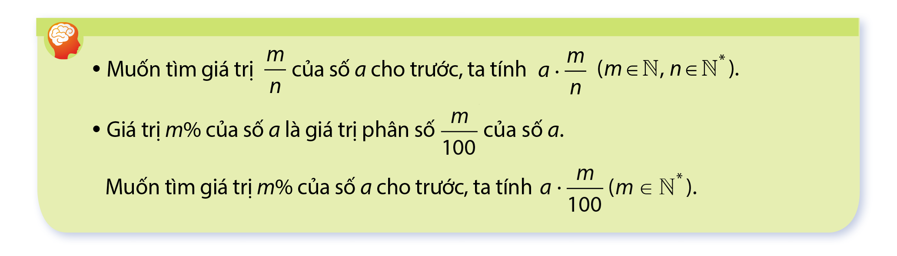
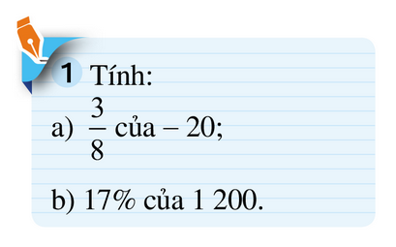

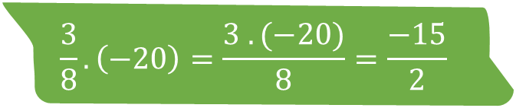
I. TÌM GIÁ TRỊ PHÂN SỐ CỦA MỘT SỐ CHO TRƯỚC
$$\frac{3}{8}.\left(−20\right)=\frac{3 .(−20)}{8}=\frac{−15}{2}$$
$$17\%.1 200=\frac{17}{100} . 1 200=\frac{17. 1200}{100}=17 . 12=204$$

Slide 10



Bấm vào các ô tròn “ĐIỂM” để tính điểm
Bấm vào Lượt 1 để đi đến câu hỏi 1
Bấm vào biểu tượng Home để trở lại màn hình chính
CHINH PHỤC CÚP C1 THÔI NÀO !! ^^
6
1
2
3
4
5
7
ĐIỂM
8
9
10
ĐỘI 1
Lượt 1
6
1
2
3
4
5
7
ĐIỂM
8
9
10
ĐỘI 2
Lượt 2
6
1
2
3
4
5
7
ĐIỂM
8
9
10
Lượt 3
ĐỘI 3
Lượt 4
6
1
2
3
4
5
7
ĐIỂM
8
9
10
ĐỘI 4
Lượt 5
6
1
2
3
4
5
7
ĐIỂM
8
9
10
ĐỘI 5
BẮT ĐẦU
HƯỚNG DẪN

Slide 11
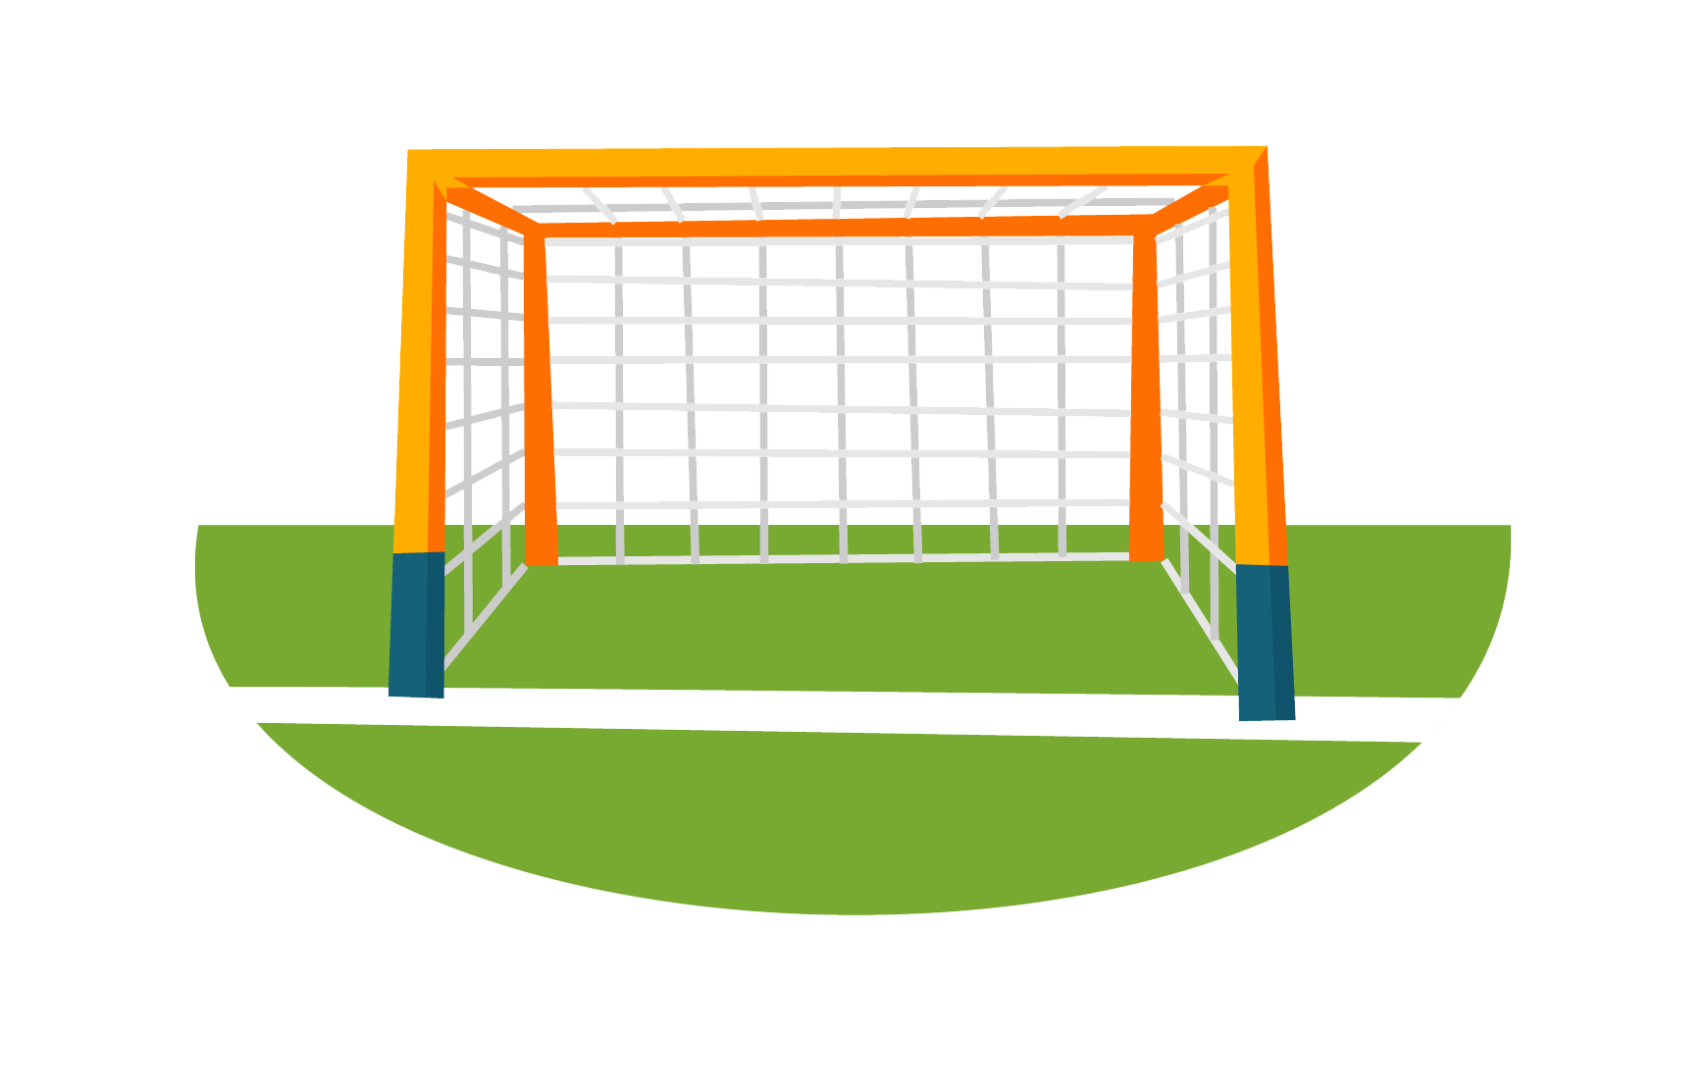


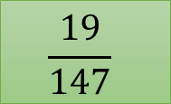
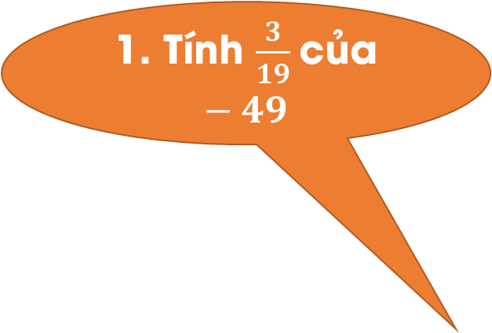
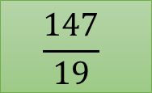
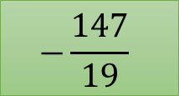
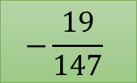
Vàoooooo
Không vào ^^
Không Vào
Không vào
1. Tính $\frac{3}{19}$của $−49$
$$−\frac{147}{19}$$
$$\frac{147}{19}$$
$$\frac{19}{147}$$
$$−\frac{19}{147}$$

Slide 12
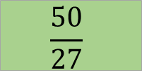
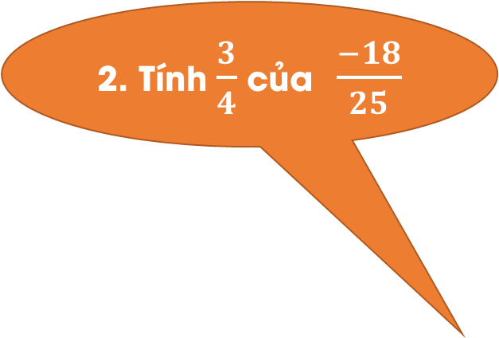
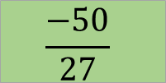
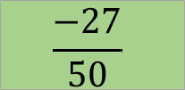
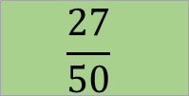
Không Vào
Không vào
Không vào
Vàoooooo
2. Tính $\frac{3}{4}$của $\frac{−18}{25}$
$$\frac{−50}{27}$$
$$\frac{50}{27}$$
$$\frac{27}{50}$$
$$\frac{−27}{50}$$

Slide 13
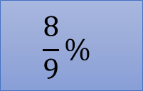
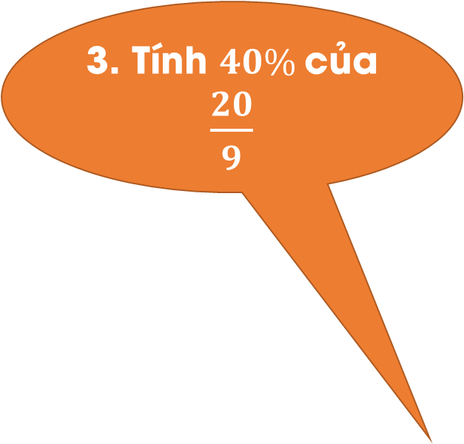
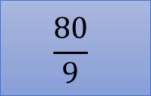
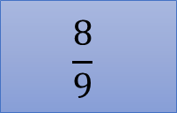
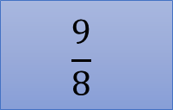
Không vào
Vàoooooo
Không vào
Không vào
3. Tính $40\%$của $\frac{20}{9}$
$$\frac{80}{9}$$
$$\frac{8}{9}$$
$$\frac{9}{8}$$
$$\frac{8}{9}\%$$

Slide 14
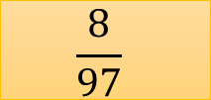

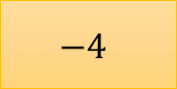
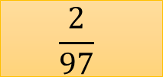
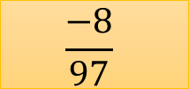
Vàoooooo
Không vào
Không vào
Không vào
4. Tính $\frac{2}{3}$ của $\frac{−12}{97}$
$$−4$$
$$\frac{2}{97}$$
$$\frac{−8}{97}$$
$$\frac{8}{97}$$

Slide 15
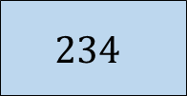
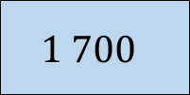
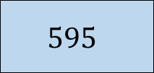
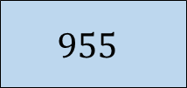
Không vào
Vàoooooo
Không vào
Không vào
5. Tính 35% của 1 700
$$1 700$$
$$595$$
$$955$$
$$234$$

Slide 16
Hoc10 chúc các em học tốt!

